Slide 1
Э.По Рассказ «золотой жук»
Щербакова Е.В.
МАОУ СОШ № 2
г.Реж

Slide 2
Цель урока: развитие у учащихся умения обобщать и анализировать полученные знания, делать выводы.
Задачи урока: способствовать формированию у учащихся развитого воображения; содействовать проявлению и развитию индивидуальных творческих способностей школьников.

Slide 3
Эдгар По – основатель приключенческой и детективной литературы.

Slide 4
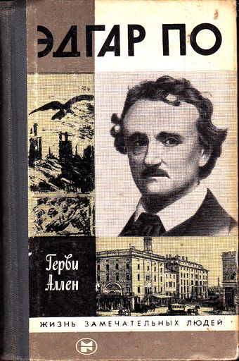
Э.По 1809 – 1849гг
Эдгар По родился в Бостоне 19 января 1809 года. Отец оставил семью почти сразу, а мать умерла, когда мальчику не исполнилось и трех лет. Он воспитывался в семье богатого торговца Аллана, которая переехала в Англию.

Slide 5
Значение По в мировой литературе определяется тем, что он является основоположником детективного жанра.
Французские и русские поэты-символисты считали его своим учителем.
По является одним из первых профессиональных литературных критиков в США.

Slide 6
«Золотой жук»
"Золотой жук" - детективный рассказ Эдгара Аллана По. "Золотого жука" по праву можно назвать классикой детектива - здесь есть всё: загадка, ключ, пытливый ум и хороший финал (да ещё и с сокровищем!).

Slide 7
Герои приключенческой литературы очень часто разгадывают шифры и ищут клады
Клад - зарытые или спрятанные где-нибудь ценности
(Словарь С.И.Ожегова)

Slide 8
Сюжет и композиция
Сюжет – система событий, составляющих содержание произведения. В сюжете выделяют экспозицию, завязку, развитие действия, кульминацию и развязку.
Композиция – это построение произведения, расположение и связь его частей

Slide 9
Элементы сюжета
1. Экспозиция.
2. Завязка.
3. Развитие действий.
4. Кульминация.
5. Развязка.

Slide 10
Работа с текстом
Назовите по тексту рассказа все основные элементы сюжета.
Понравился ли вам рассказ?
Что в нем захватывает? (раскрытие тайны шифра и поиски клада)
Что дало возможность Леграну найти клад и что отличает его от рассказчика ?

Slide 11
Источники:
znanija.com›task/2423027
menobr.ru›Тематический рубрикатор›Литература›42079
http://www.ozon.ru/context/detail/id/2788192/
http://noolfilm.com/detektivy/page/8/
http://www.peoples.ru/art/literature/prose/detectiv/edgar_po/video-19661.shtml

